Slide 1
PASSKEY ONLY
비밀번호를 없애고
패스키로 잠갔습니다
T08 · 내 소개 페이지에 패스키 달기 — 증거 모음
판정 47개 전부 충족 · 테스트 50개 통과 · 비밀번호 입력 칸 0개
t08-passkey-portfolio.vercel.app
github.com/myeongjundev/t08-passkey-portfolio
2026-09-11 · myeongjundev
Notes:
T08은 T01 소개 페이지에 패스키 잠금을 붙인 과제다. 비밀번호는 어디에도 없다.

Slide 2
SUMMARY
한 장으로 보는 결과
공개 소개는 누구나, 비공개 자리는 패스키를 가진 기기만.
47 / 47
50
0
판정 전부 충족
자동 테스트 통과
비밀번호 입력 칸
개인키
기기를 떠나지 않습니다. 서버는 공개키·credential ID·sign counter만 저장합니다.
질문(challenge)
서버가 만들고 서버가 들고 있다가, 한 번 쓰면 버립니다.
잠금 해제
기기의 지문 인증입니다. 지문 데이터는 서버로 오지 않습니다.
기기 분실 대비
패스키를 두 개 등록할 수 있고, 마지막 하나는 지워지지 않습니다.
Notes:
과제가 요구하는 네 가지 성질을 먼저 요약한다.

Slide 3
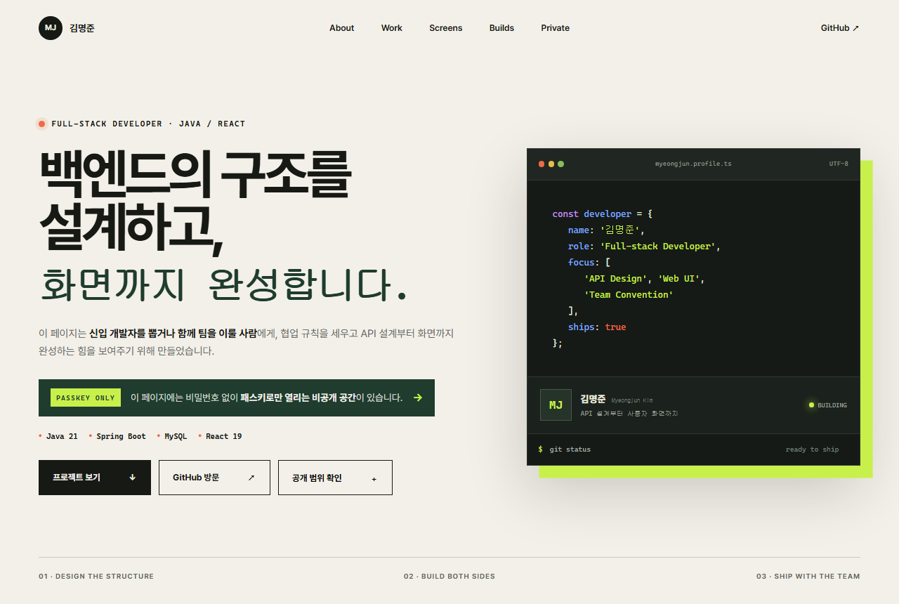
C10 C11 C13
첫 화면은 공개 소개입니다
심사하는 사람이 아무것도 등록하지 않아도 열립니다. T01에서 만든 소개가 그대로 남아 있습니다.
첫 화면에서 바로 보이는 것
공개 소개 — 이름·기술·프로젝트
PASSKEY ONLY 띠 — 잠긴 자리가 있다는 사실
등록·로그인 없이 열림 (HTTP 200)
비공개 내용은 본문에 없음
패스키가 이 과제의 본체라, 입구를 첫 화면으로 올렸습니다.
https://t08-passkey-portfolio.vercel.app/ · 2026-09-11 캡처

Slide 4
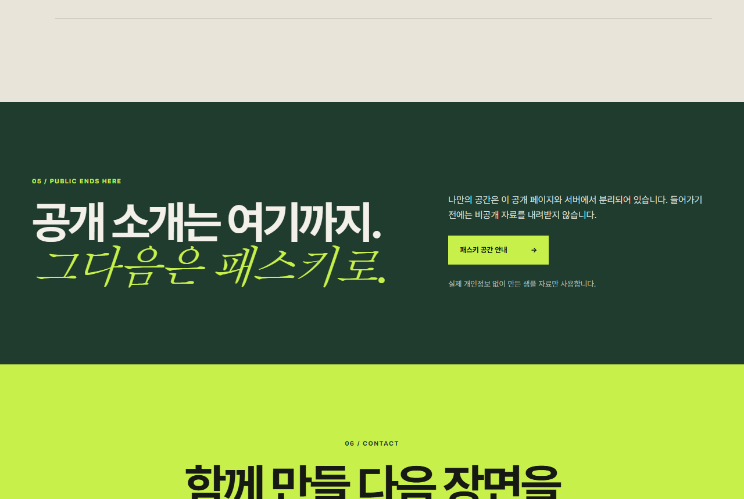
C13
공개는 여기까지
공개 내용을 다 보여 준 뒤에 경계를 긋습니다. 그다음은 패스키입니다.
경계를 두 번 알립니다
첫 화면의 PASSKEY ONLY 띠
공개 내용이 끝나는 자리의 05 섹션
“공개 소개는 여기까지”는 공개 내용을 다 보여 준 뒤에야 뜻이 섭니다. 그래서 05 섹션을 옮기지 않고 입구를 하나 더 만들었습니다.
https://t08-passkey-portfolio.vercel.app/#private-boundary

Slide 5
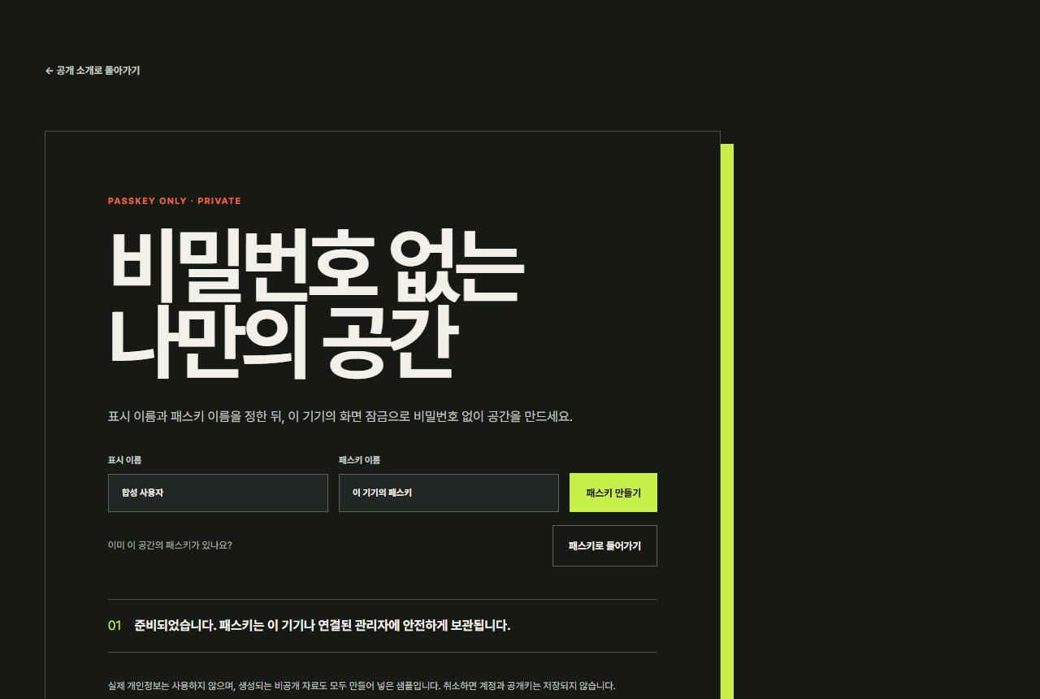
C35
비밀번호를 입력하는 칸이 없습니다
표시 이름과 패스키 이름만 받고, 잠금은 기기의 지문이 엽니다.
userVerification: required
등록과 로그인 options 양쪽에 걸려 있고, 서버 검증에서도 다시 강제합니다. 지문을 거치지 않아 UV 플래그가 꺼진 응답은 서명이 맞아도 거절됩니다.
지문 자체는 기기를 벗어나지 않습니다. 서버에 생체정보는 저장되지 않습니다.
WebAuthnController:141 · PasskeyController:76 · WebAuthnVerificationAdapter:77,147

Slide 6
C16 C17 C18
정말 잠겨 있는지, 요청과 응답으로
막았다는 말 대신 실제 응답을 냅니다. 프로덕션에서 그대로 받은 기록입니다.
미인증 · 비공개 페이지
미인증 · 비공개 API
공개 첫 화면 · 유출 여부
$ curl -i .../private
HTTP/1.1 401 Unauthorized
Cache-Control: no-store
Content-Type: application/json
{"error":
"passkey_session_required"}
$ curl -i .../api/private-items
HTTP/1.1 401 Unauthorized
Cache-Control: no-store
Content-Type: application/json
{"error":
"passkey_session_required"}
$ curl -o /dev/null -w '%{http_code}' .../
200
$ curl -s .../ |
grep -c '합성 프로젝트|...'
0
거절은 401입니다. 화면에서만 감춘 것이 아니라 서버가 내려 주지 않습니다.
2026-09-11 프로덕션 · 세션·토큰이 애초에 발급되지 않은 요청입니다

Slide 7
C19 ~ C23
등록할 때 무엇이 오가나
서버는 질문을 만들고, 기기는 열쇠 한 쌍을 만들어 공개키만 돌려줍니다.
01
서버가 질문을 만든다
요청마다 다른 난수 challenge를 만들고, 확인할 때까지 서버가 들고 있습니다.
서버에 저장되는 것
public key (COSE)
credential ID
sign counter
backup 상태
등록 시각 · 별칭
02
기기가 열쇠를 만든다
개인키는 기기의 보안 하드웨어에 남고, 밖으로 나오지 않습니다.
03
공개키와 서명만 간다
저장되지 않는 것
등록 요청 본문에 개인키는 없습니다. 공개키·credential ID·서명뿐입니다.
개인키
비밀번호
생체정보
04
서버가 확인하고 저장한다
질문은 한 번 쓰면 버려집니다. 저장되는 것은 공개키입니다.
CeremonyService · WebAuthnVerificationAdapter · AccountRegistrationService

Slide 8
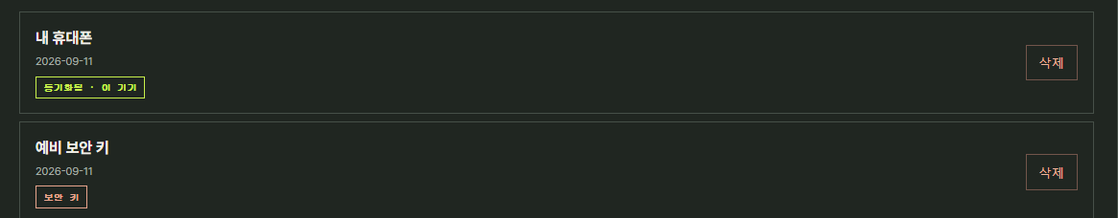
C26 C43
저장 위치를 화면이 말합니다
어디에 저장됐는지 확인하려고 기기 설정을 열 필요가 없습니다.
동기화됨
이 기기 / 보안 키
구글 계정에 백업됩니다. 기기를 바꿔도 따라옵니다.
어디서 만들어졌는지. 두 패스키를 구분할 근거가 됩니다.
등록 응답이 주는 backupEligible과 transports를 그대로 옮긴 값입니다. 인증기를 설명하는 값이지 키가 아니므로 비밀이 아닙니다.

Slide 9
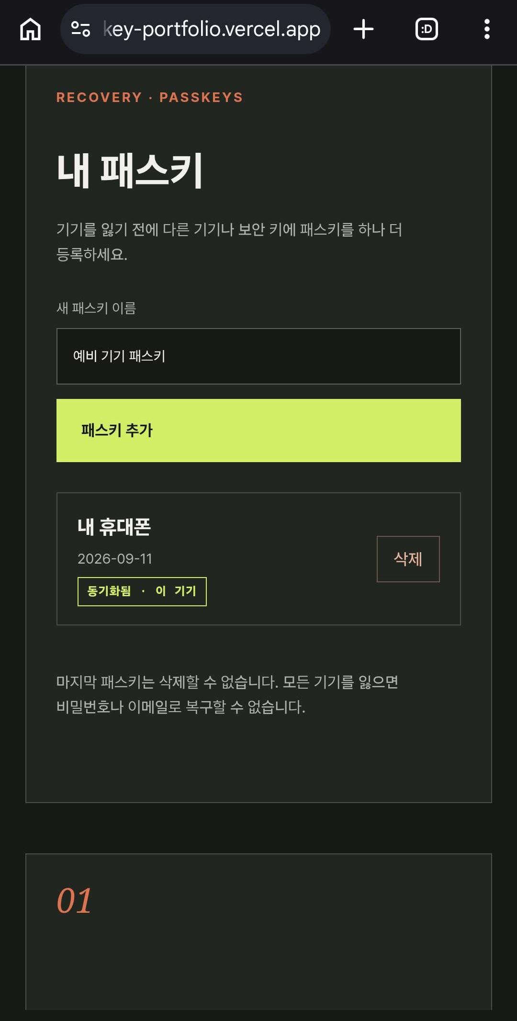
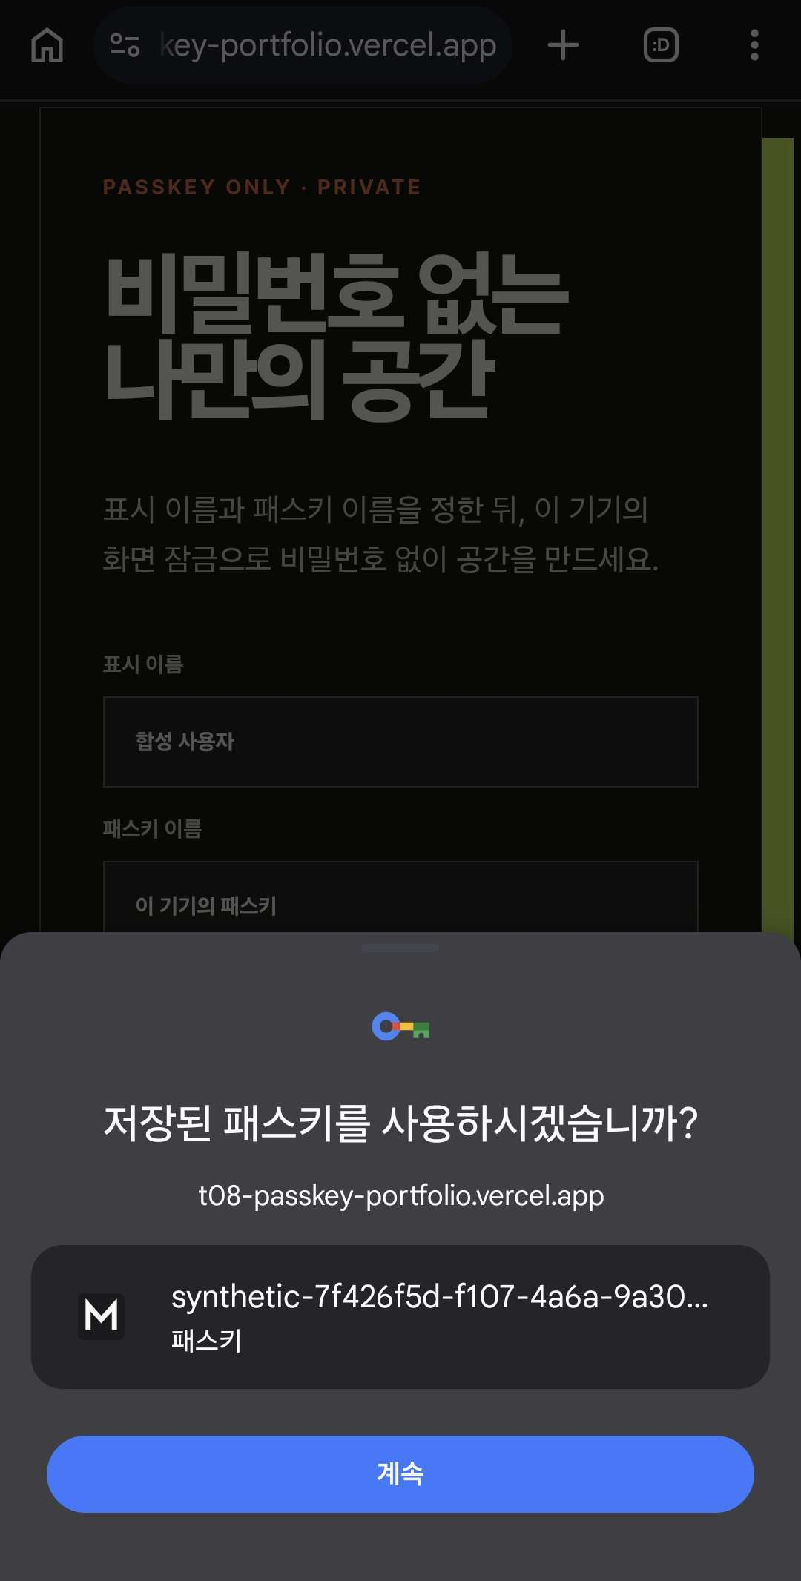
C26 · REAL DEVICE
실물 기기에서 확인했습니다
가상 인증기가 아니라 실제 휴대폰으로 등록하고, 로그아웃한 뒤 같은 패스키로 다시 들어갔습니다.
두 화면이 같은 것을 가리킵니다
왼쪽 — 목록의 “동기화됨 · 이 기기” 배지
오른쪽 — 보관처가 Google 비밀번호 관리자임을 확인해 주는 창
기기 자체도 보안 키도 아닙니다
심사하는 사람이 기기 설정을 열지 않아도 웹 화면만으로 저장 위치를 알 수 있고, 그 진술이 운영체제의 자격증명 목록과 어긋나지 않는다는 것이 이 두 장으로 확인됩니다.
계정명이 synthetic- 으로 시작합니다. 실명이 들어가지 않았다는 사실이 기기 화면으로도 확인됩니다.
실물 안드로이드 기기 · 크롬 · 2026-09-11 · 상단 알림줄과 하단 내비게이션 바는 잘라냈습니다

Slide 10
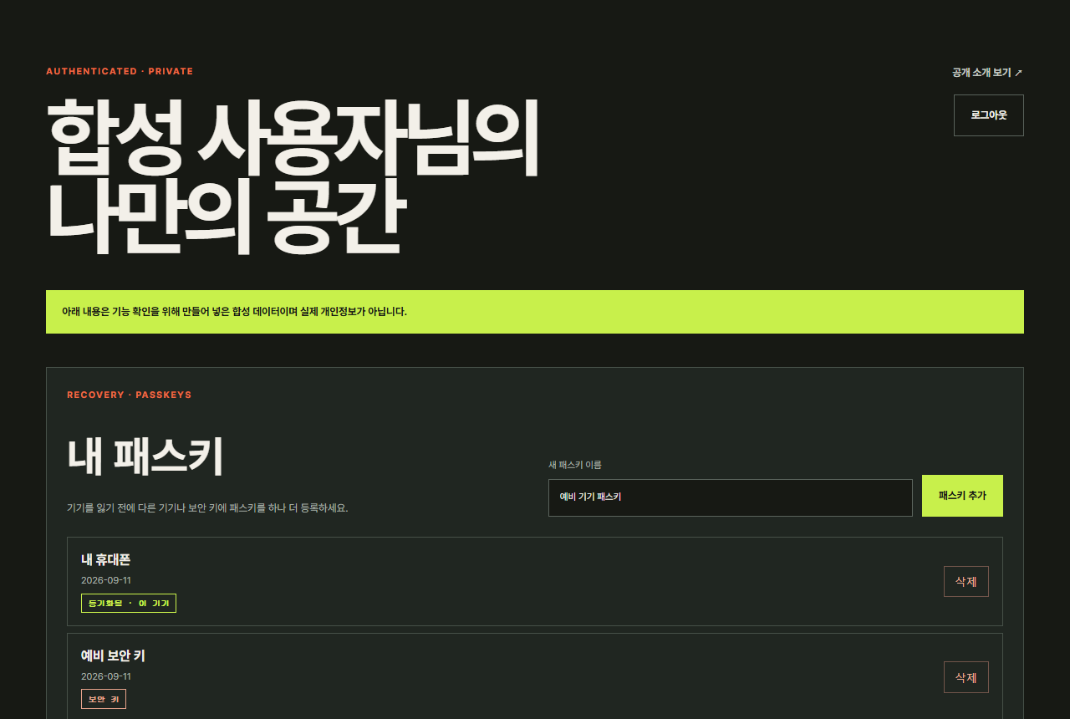
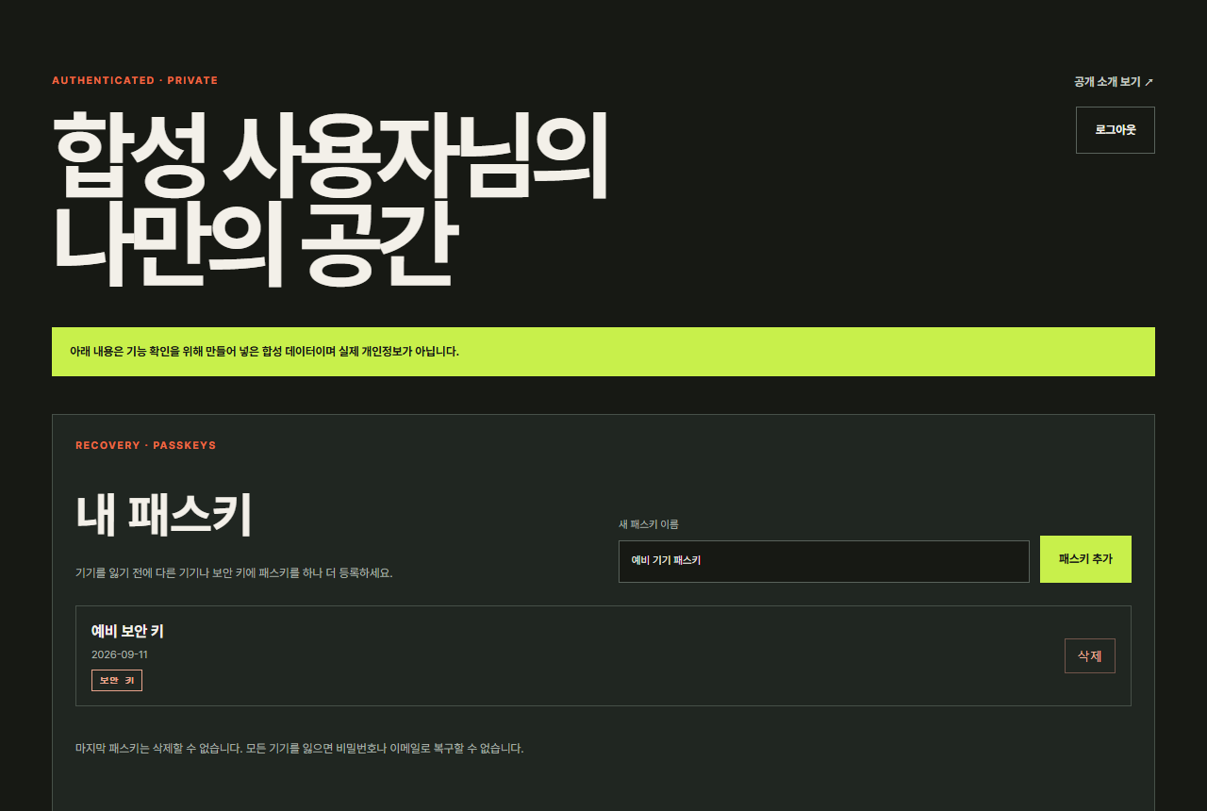
C42 ~ C45
기기를 잃어버렸을 때
패스키를 두 개 등록하고, 하나를 지운 뒤에도 들어갑니다.
1. 두 개 등록
2. 하나 삭제
3. 남은 것으로 로그인
내 휴대폰 · 예비 보안 키
내 휴대폰을 지웠습니다
예비 보안 키로 통과
지운 패스키로는 더 이상 들어갈 수 없습니다. 남은 하나로는 그대로 들어갑니다.
로컬 인스턴스 · 가상 인증기로 실제 등록·삭제·로그인을 수행한 화면

Slide 11
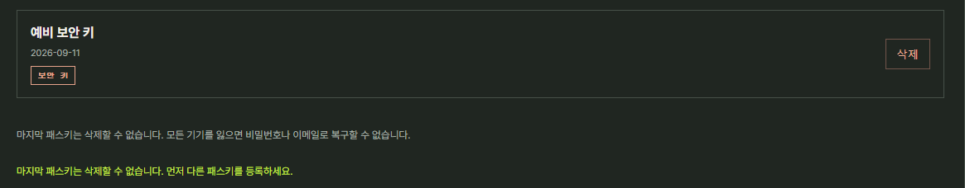
C46
마지막 패스키는 지워지지 않습니다
하나까지 지울 수 있으면 그 순간 계정을 되찾을 방법이 사라집니다.
HTTP 409 · final_passkey_required
화면에는 “마지막 패스키는 삭제할 수 없습니다. 먼저 다른 패스키를 등록하세요.”가 나옵니다. 이 시스템에는 비밀번호도 이메일 복구도 없기 때문입니다.

Slide 12
C50
안 열리는 것을 확인한 기록
통과한 요청과 막힌 요청을 나란히 냅니다.
확인
통과한 요청
막힌 요청
증거 파일
로그인 없이 열기
인증 세션의 조회 → 200, 3건
무세션 요청 → 401
01-public-private-boundary
남의 패스키로 열기
A 패스키로 A 자료 → 200
A→B, B→A → 동일한 404
08-cross-account-isolation
쓴 질문 재사용
최초 검증된 assertion → 200
같은 질문 재사용 → 400
06-passkey-authentication
삭제 뒤 로그인
남은 예비 키 → 성공
지운 기기 키 → 거절
07-second-passkey-recovery
전문은 소스 저장소 docs/evidence/ 에 있습니다

Slide 13
C51
아직 못 막은 것
없다고 적지 않았습니다. 실기기에서 관측한 것까지 그대로 남깁니다.
공개 등록에 초대·승인이 없어 자동 계정 생성을 악용할 수 있습니다.
모든 패스키 기기를 잃으면 비밀번호·이메일 복구가 없어 계정을 되찾을 수 없습니다.
동기화형 패스키가 sign counter를 늘 0으로 보고하면 복제 의심 신호를 얻기 어렵습니다.
세션 저장소가 중단되면 로그인 상태를 확인할 수 없어 비공개 접근도 실패합니다.
등록 직후 비공개 화면 첫 요청이 간헐적으로 500이 됩니다. 원인 미확정.
마지막 항목은 2026-09-11 실물 휴대폰 등록에서 한 번 관측했습니다. 등록은 이미 커밋된 뒤라 데이터는 정상이고 새로고침하면 열립니다. 원인을 확정하지 못했으므로 고쳤다고 적지 않고, 실패를 읽을 수 있는 화면을 주는 데까지 했습니다.

Slide 14
CHECKLIST
판정 47개
카드 다섯 장의 기준을 전부 충족했습니다.
카드 1
카드 2
카드 3
카드 4
카드 5
공개와 비공개를
가른다
패스키를
등록한다
패스키로
들어간다
기기를
잃어버렸을 때
확인하고
설명서를 쓴다
6 / 6
8 / 8
9 / 9
5 / 5
19 / 19
C13 ~ C18
C19 ~ C26
C27 ~ C35
C42 ~ C46
C01~C12, C36~C53
47 / 47
미완 항목 없음. 마지막까지 남아 있던 C26(저장 위치)은 2026-09-11 실물 휴대폰 등록으로 닫았습니다. 항목별 상태와 증거 파일은 소스 저장소의 T08-ACCEPTANCE-MATRIX.md에 있습니다.

Slide 15
HOW TO CHECK
짧은 확인 방법
01
어디로 가나요
결과물 URL 첫 화면에서 “나만의 공간”으로 이동합니다.
02
세 단계 안에 무엇을 하나요
합성 이름 입력 → 패스키 만들기(지문) → 비공개 자료 3건 확인.
03
무엇이 보이면 통과인가요
지문 창이 뜨고, 통과 후 패스키 이름·등록일·저장 위치와 합성 자료가 보입니다.
04
안 될 때는 무엇이 보이나요
취소·검증 실패 안내, 또는 미인증 요청의 401 응답이 보입니다.
결과물 t08-passkey-portfolio.vercel.app
소스 github.com/myeongjundev/t08-passkey-portfolio
Notes:
첫 요청은 콜드스타트로 몇 초 걸릴 수 있다. 제출 직전에 한 번 열어 두면 대기 화면 없이 열린다.

